Slide 1




Một số màn hình sản xuất trên hệ thống MES
Cấu hình hệ thống
Các màn hình hiển thị dữ liệu
TÓM TẮT

Slide 2
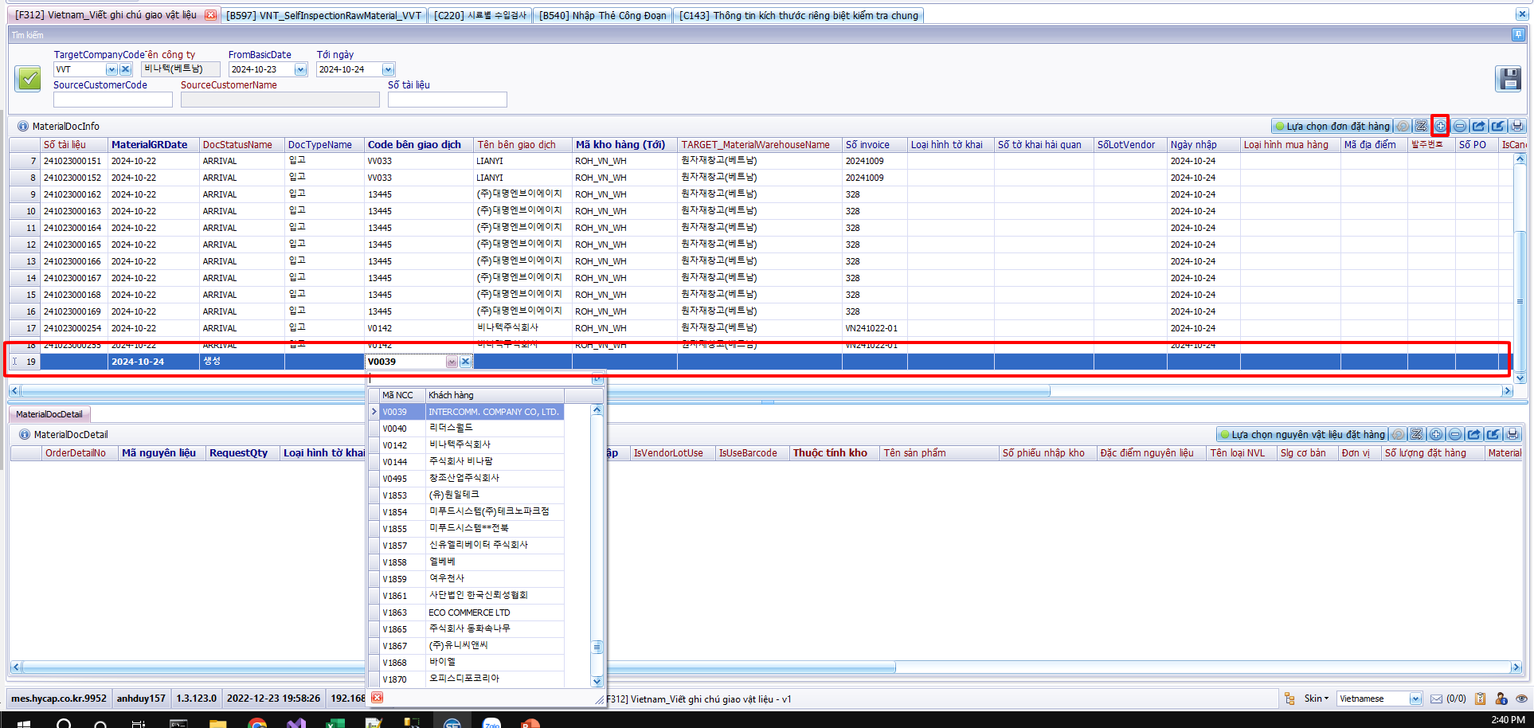
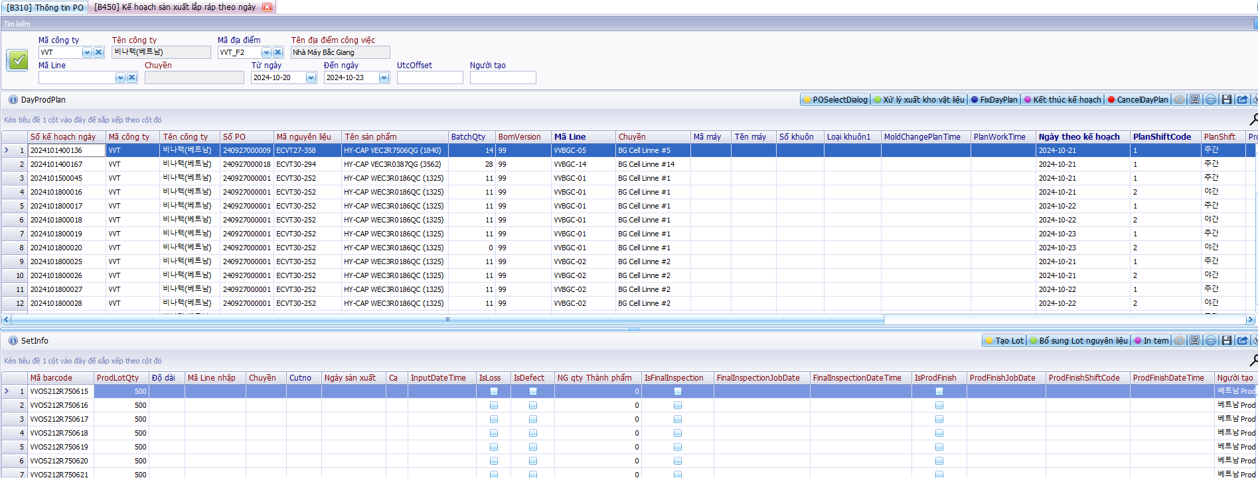
Tạo ghi chú nguyên vật liệu
F312
F330

Slide 3
F312 : Viết ghi chú nguyên vật liệu
F312
Vào màn hình F312 :
- Ấn vào nút tìm kiếm.
- Ấn vào dấu để thêm dữ liệu.
- Khi ấn xong sẽ có 1 dòng dữ liệu được bôi đỏ như hình sau đó chọn và điền đầy đủ thông tin có tiêu đề màu đậm hơn. Bắt buộc phải điền dữ liệu thì mới có thể tùy chọn thêm được tiếp theo.

Slide 4
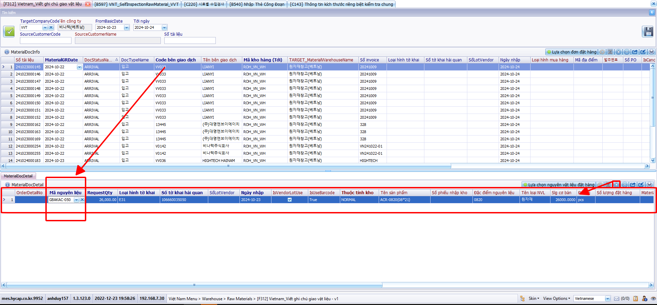
F312 : Viết ghi chú nguyên vật liệu
F312
Khi thêm dữ liệu bên trên xong thì sẽ ấn dấu (+) ô bên dưới để thêm dữ liệu tiếp theo.
Cột “Mã nguyên liệu” sẽ được hiển thị theo Code giao dịch bên trên.
Và các ô màu xanh đậm cũng đều bắt buộc phải nhập.

Slide 5
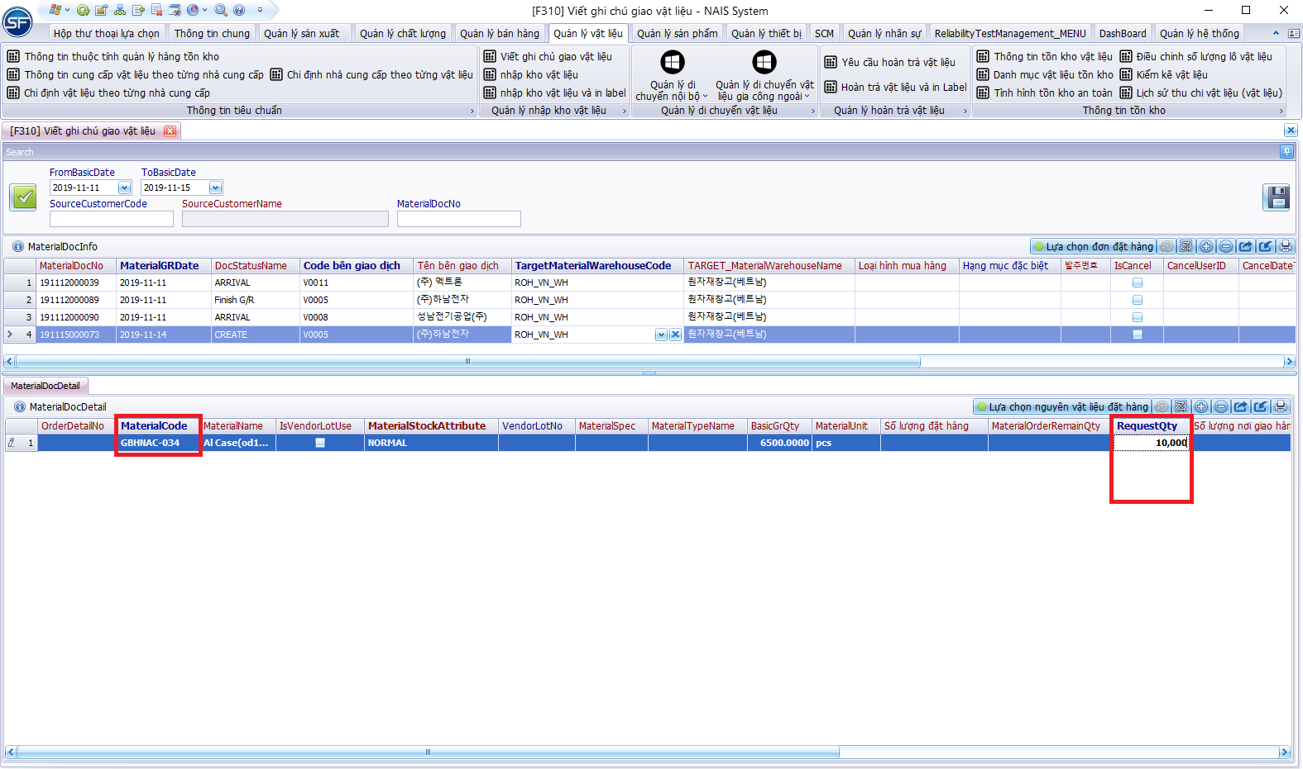

F312 : Viết ghi chú nguyên vật liệu
F312
Nhập số lượng vật liệu yêu cầu (RequestQty) - hoặc số lượng nguyên liệu thực tế được giao đến kho.
Bấm biểu tượng Save để lưu lại thông tin sau khi nhập số lượng liệu đến.

Slide 6
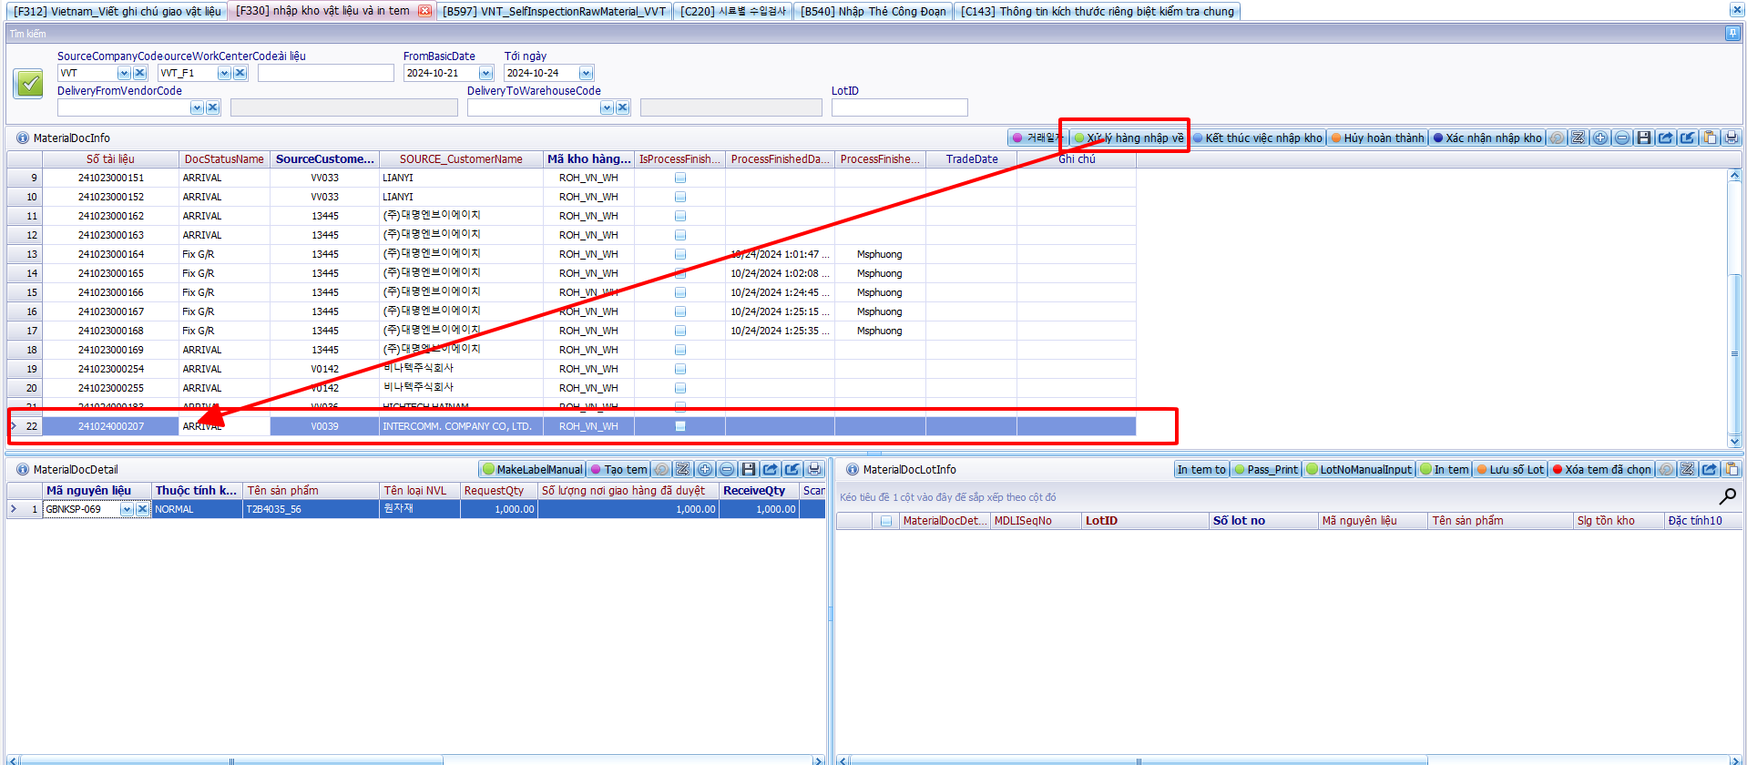
F330 : Nhập kho và in tem
Nhập kho
Vào màn hình F330.
- Tìm đến tài liệu đã thêm ở bên F312.
- Thì cột DocStatusName sẽ là “Create”.
- Phải chọn vào bản ghi cần nhập kho ấn “Xử lý hàng nhập về” thì cột đó sẽ chuyển thành “ARRIVAL” lúc này mới tạo được lot.

Slide 7
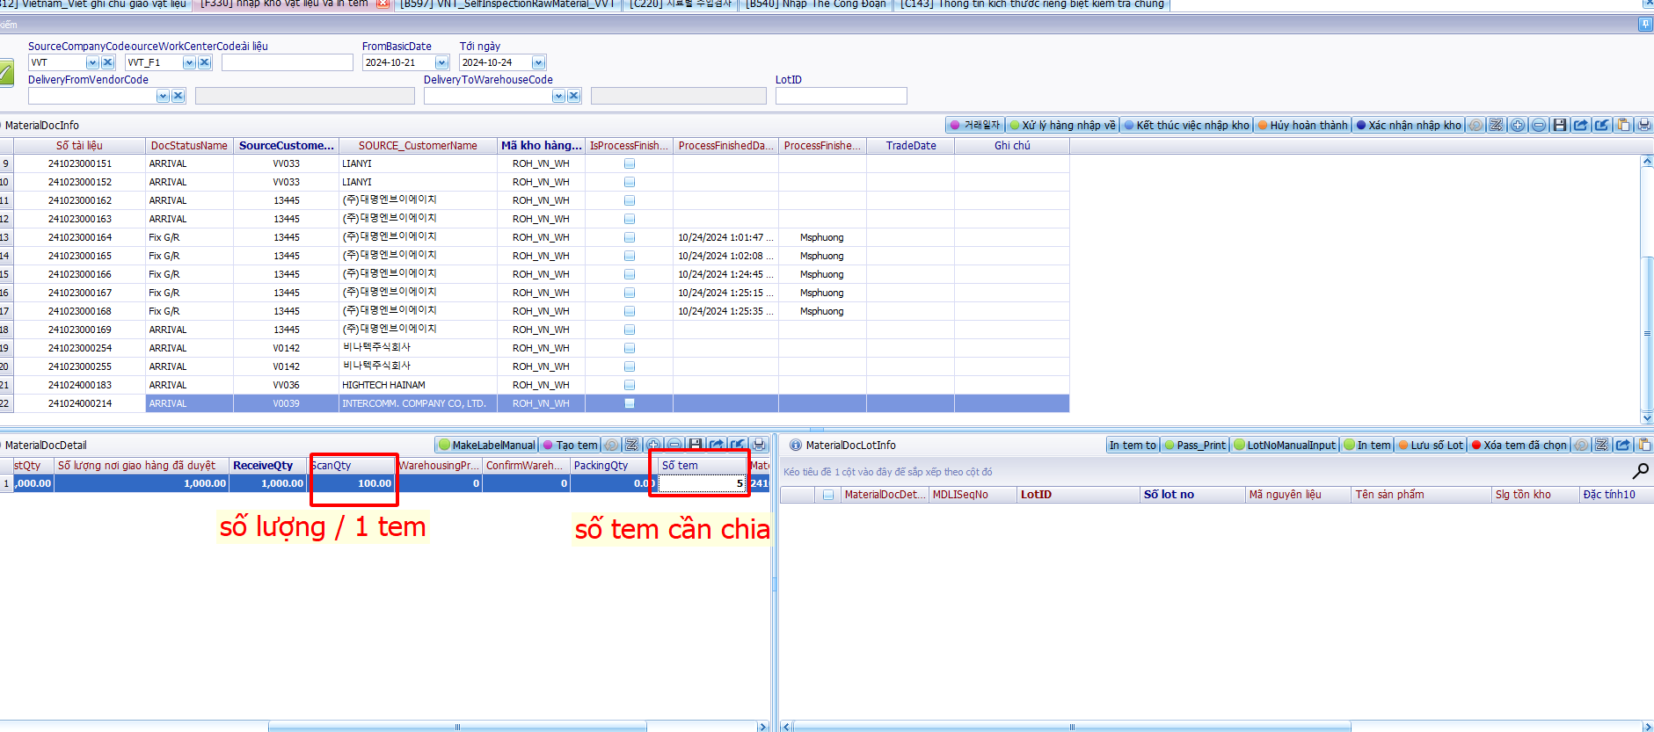
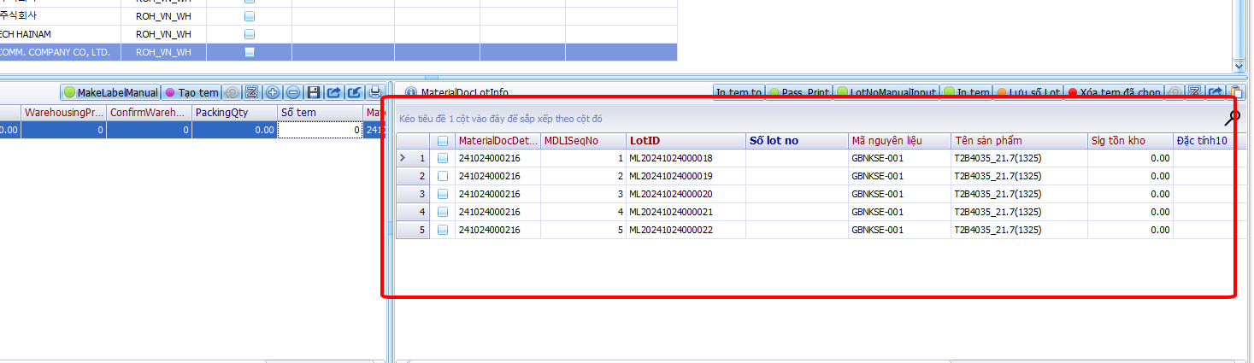
F330 : Nhập kho và in tem
F330
Muốn chia tem :
PackingQty : Là số lượng nvl của 1 tem.
Số tem : Số lượng tem muốn chia.
Số tem = ReceiveQty / PackingQty
ScanQty : là số lượng nvl đã tạo tem nếu tạo thiếu vẫn có thể tạo tiếp còn bằng rồi sẽ không tạo được nữa.
Rồi ấn vào nút “Tạo tem”.
Khi tạo được tem sẽ hiển thị như hình thứ 2.
Sau đó điền “Số lot no” để ra được đặc tính 10 mới có thể xuất ra sản xuất.
Nếu điền “Số lot no” mà không ra “Cột đặc tính 10 ” thì phải báo với EA.

Slide 8
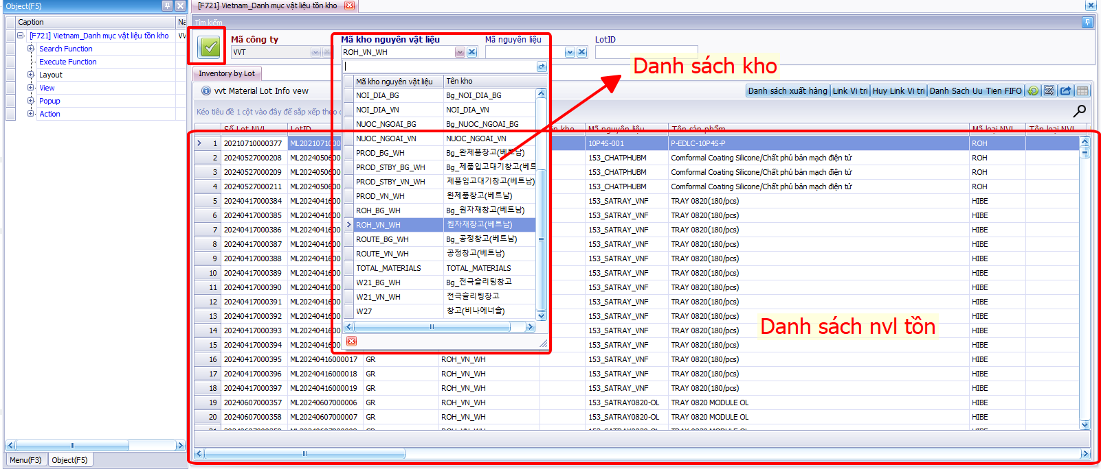
F721 : Danh mục vật liệu tồn kho
F721
Tìm kiếm theo kho nvl. Sẽ hiển thị danh sách tất cả các lot nvl hiện có trong kho.
Có thể tìm theo mã nvl.

Slide 9
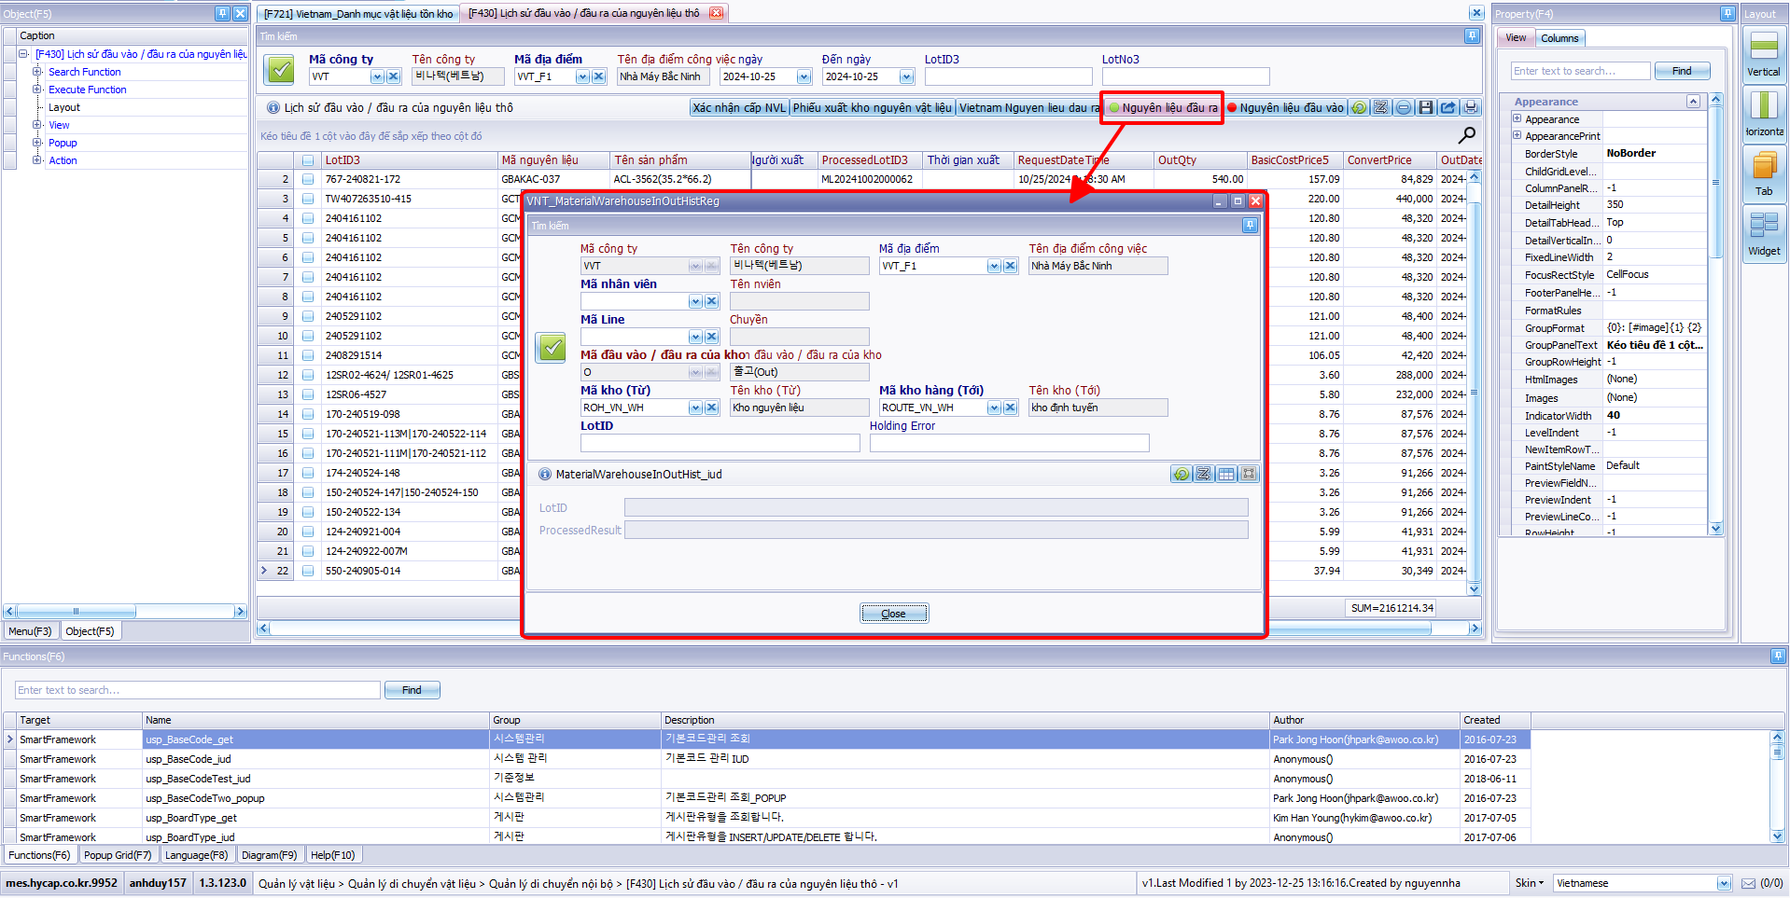
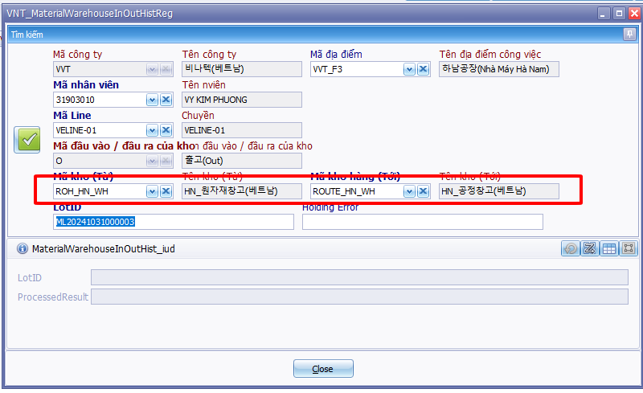
F430 : Lịch sử Xuất/nhập kho
Xuất kho
Vào màn hình F430 sau hiển thị Popup như hình sau đó chọn những dữ liệu phù hợp để xuất kho nguyên liệu.
Chú ý : Nếu lot nào mà không có “đặc tính 10” ở F330 thì sẽ vào kho holding.
đó ấn nút “Nguyên liệu đầu ra”
Sẽ

Slide 10
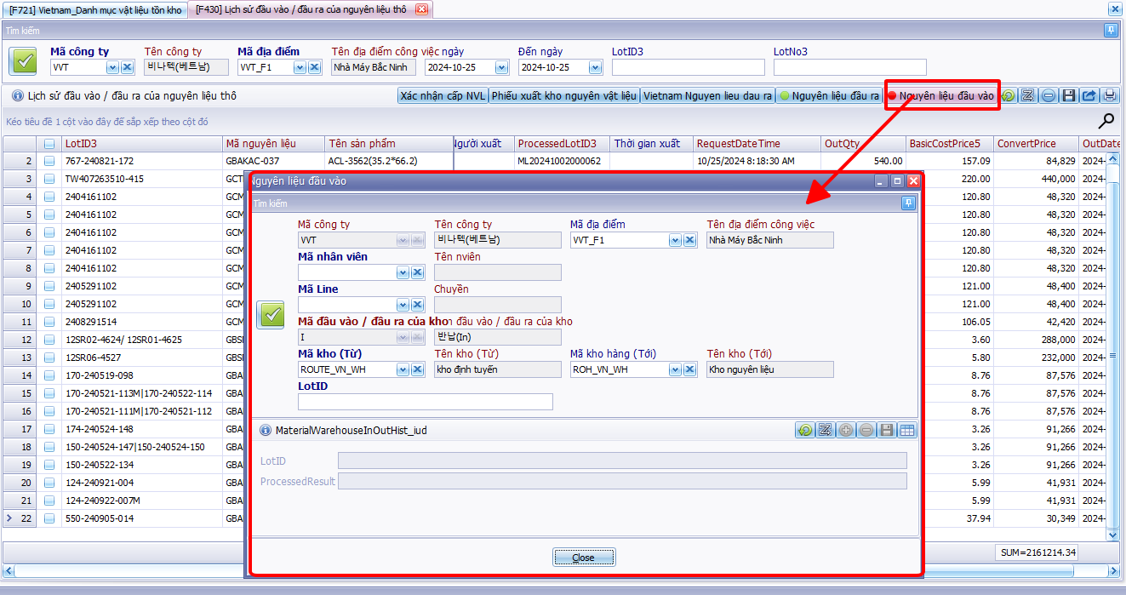
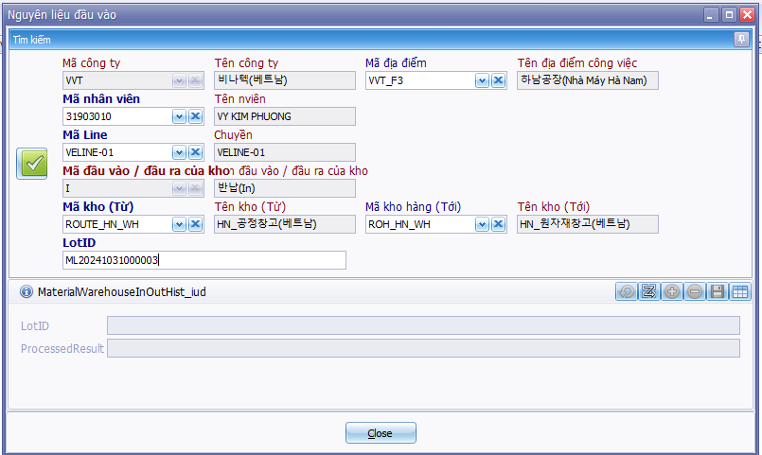
F430 : Lịch sử Xuất/nhập kho
Nhập kho
Vào màn hình F430 sau đó ấn nút “Nguyên liệu đầu vào”
Sẽ hiển thị Popup như hình sau đó chọn những dữ liệu phù hợp để nhập kho nguyên liệu.
Chú ý : chỉ khi nào xuất nhầm line mới vào màn hình này nhập lại. Hoặc xuất 500 xong nhập lại 500 mới dùng màn hình này.

Slide 11






Trưởng nhóm Dự án
Giới thiệu
CÁC NHÓM THAM GIA:
Các bên liên quan
Nhóm Sản xuất
Nhóm Tiếp thị
NAM

Slide 12










Trang
Tài nguyên
Sử dụng các nguồn tài nguyên thiết kế bảng trắng này trong bản thuyết trình
Canva của bạn. Để truy cập thêm các thành phần này, nhấp chuột phải và
mở rộng bất kỳ trang nào thành bảng trắng rồi xem thẻ thành phần. Thiết kế
vui vẻ! Xoá hoặc giấu trang này trước khi trình bày.

Slide 13




Khởi động
Dự án
Hôm nay, chúng ta sẽ sử dụng một biểu đồ
để xem các mục tiêu cho dự án.
Chúng ta sẽ chia nhỏ các mục tiêu thành các
bước cần thiết để chúng ta có thể đạt được
chúng trước thời hạn dự kiến.
Quay lại Trang Chương trình

Slide 14

















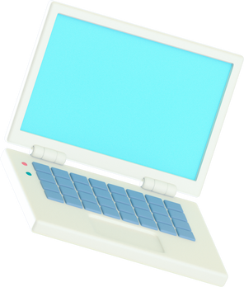

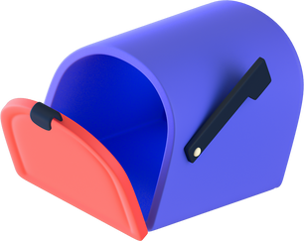










Trang
Tài nguyên
Sử dụng các tài nguyên thiết kế này trong Bản thuyết trình Canva
của bạn. Thiết kế vui vẻ! Xóa hoặc giấu trang này trước khi trình bày.

